Slide 1
Front-End Developer 15 – 14.03.2018
Radovan Ostojić

Slide 2
Sadržaj časa
Javascript
Funkcije koje vracaju funkcije
IIFE – Immediately Invoked Function Expression
Objekti - inheritance

Slide 3

Ponavljanje je majka znanja ☺
Spremio sam mali CSS kviz:
Link potrazite na github-u: CSS Quiz link u PPT folderu (sesija-15)
Slobodno mi kazite rezultate – necu nikome da prenosim ☺

Slide 4
HTML
Objekti

Slide 5

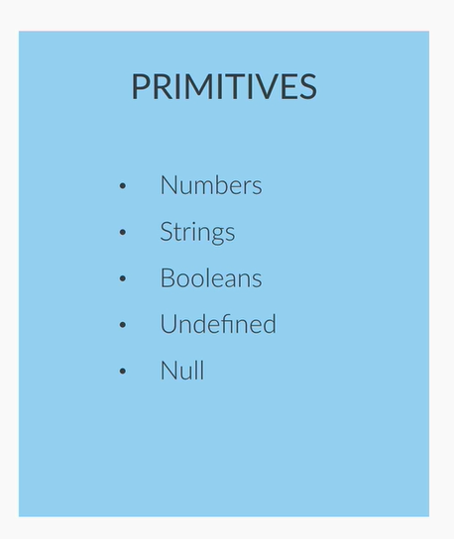
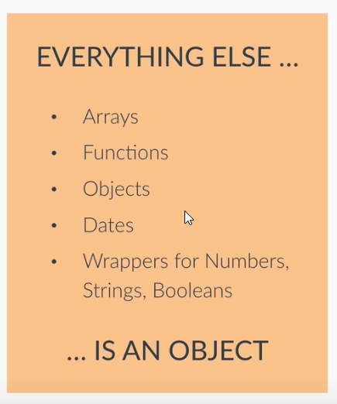
Izreka u Javascriptu

Slide 6

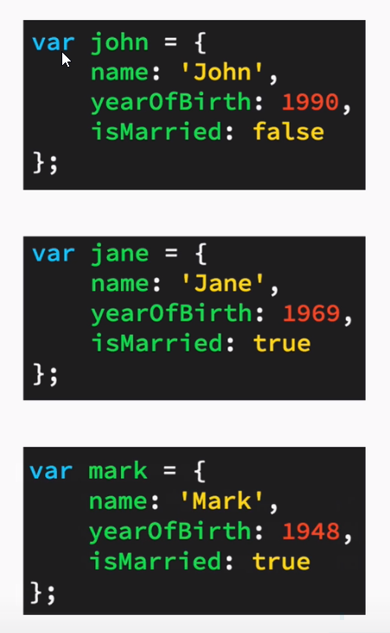
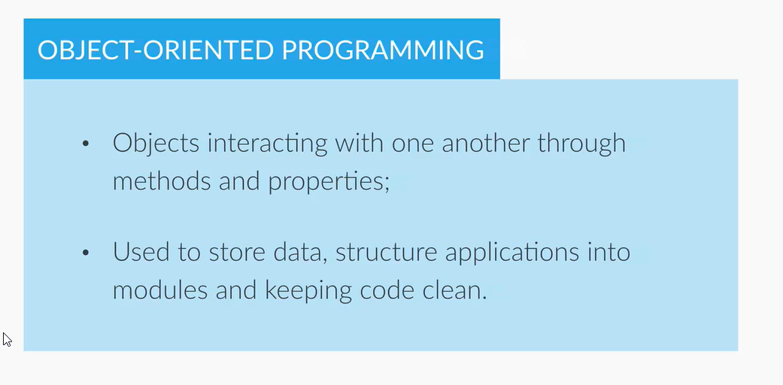

Slide 7
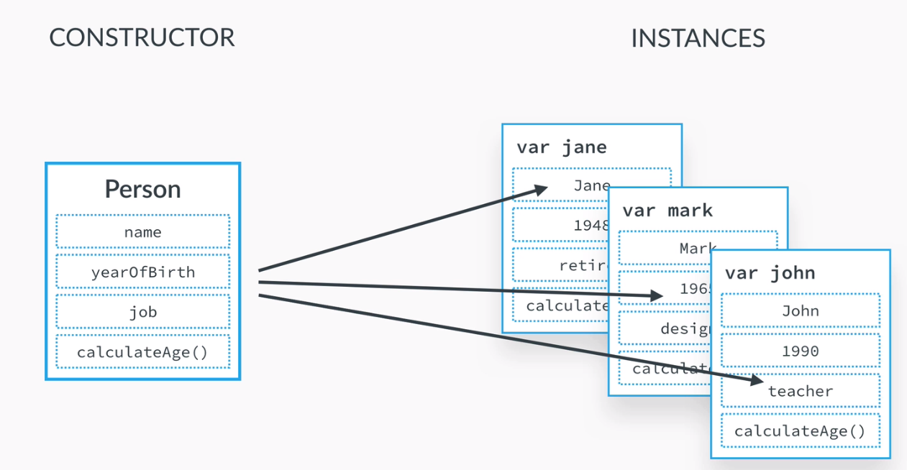

Slide 8

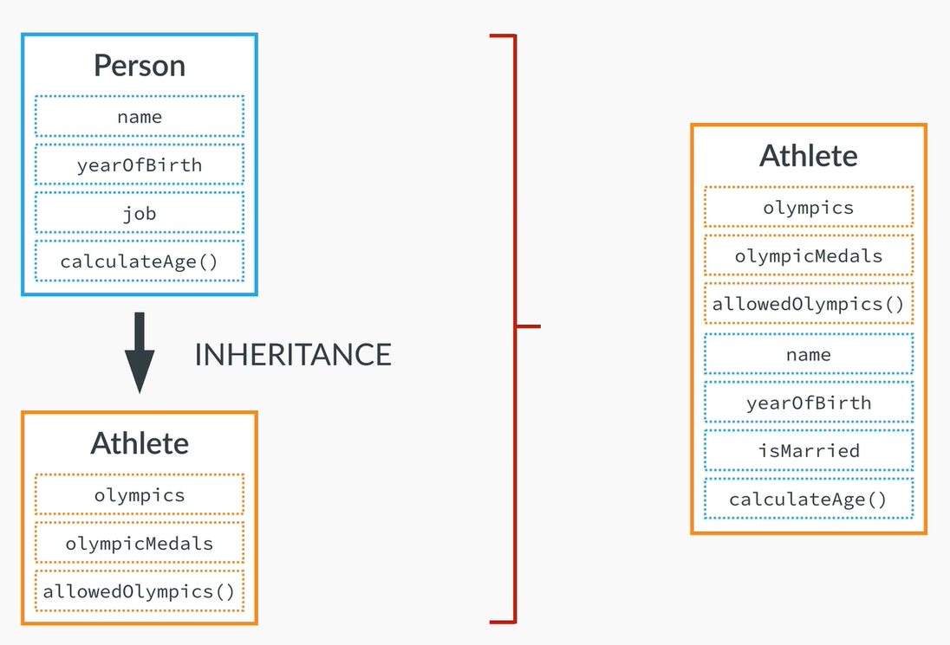

Slide 9
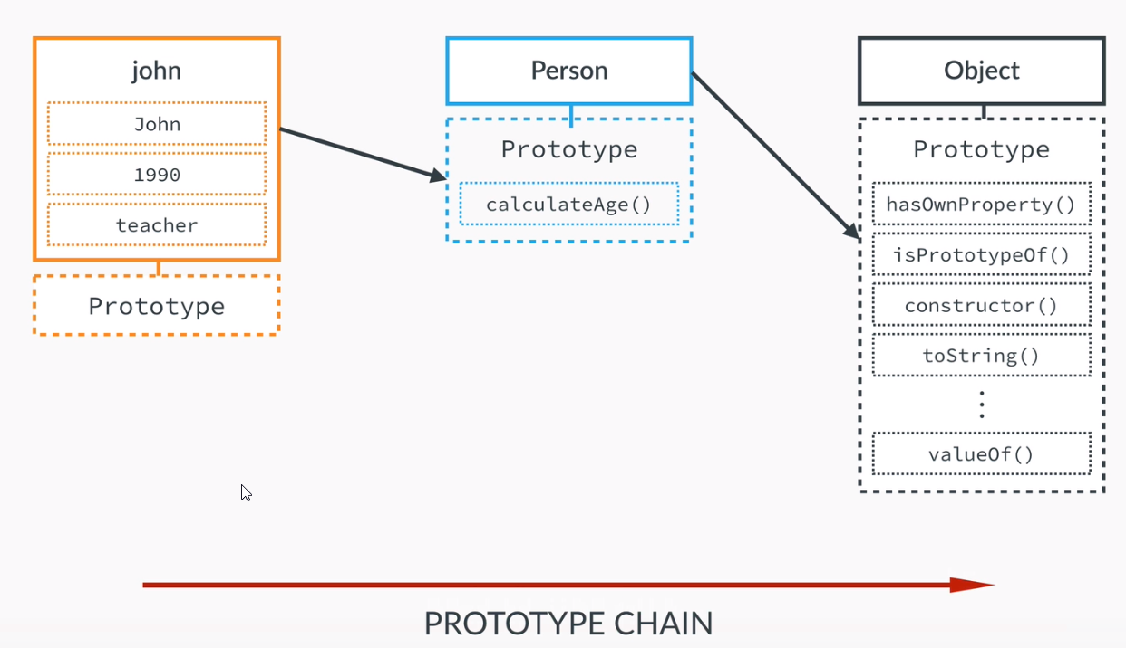

Slide 10

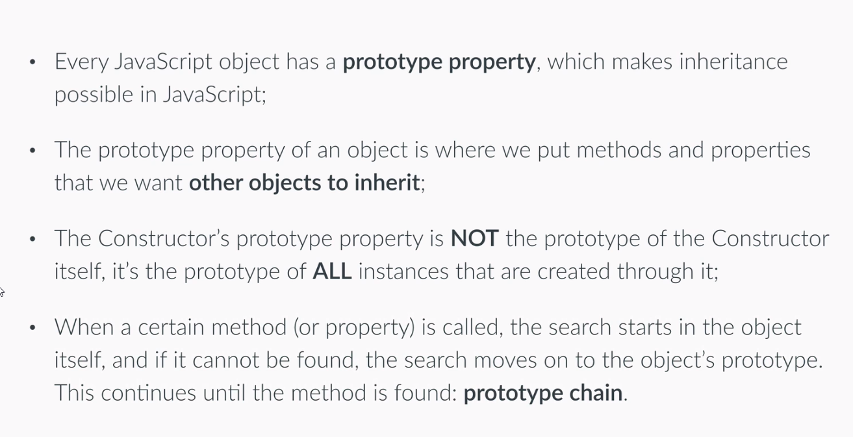

Slide 11
Console – inspect objects

Slide 12
Coding challenge
Napravite funkciju – konstruktor za objekat Book, koji ima osobine name, year. Posle kreirajte nekoliko knjiga koristeci new operator.
Napravite funkciju – konstruktor za objekat Course, koji ima propertije teacher, name, students (kao niz imena). Napravite nekoliko kurseva sa razlicitim imenima, teacherima i studentima.
Napravite funkciju – konstruktor za objekat Kocka, koji prima duzinu ivice kocke i njenu boju a ima metode: zapremina, povrsina i property boja kocke

